Slide 1




эдулайн
ЭдуЛайн
ЭдуЛайн – это инновационная видео-коммуникационная платформа для образования и сотрудничества, разрабатываемой с целью замены Microsoft Teams и удовлетворения потребностей широкого круга пользователей, включая студентов, школьников, преподавателей, учебные заведения, IT и консалтинговые компании.

Slide 2
Проблема
Ограниченное количество участников в конференциях
Ограничен доступ к зарубежным платформам
Отсутствие централизованной платформы для совещаний и обучения
Отсутствие интеграции с другими приложениями и сервисами
Проблемы с масштабируемостью и управлением большими командами
Затрудненное управление задачами и проектами

Slide 3
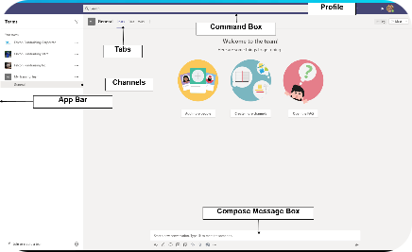


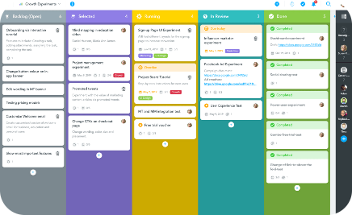
Введение в ЭдуЛайн
Интуитивно понятный интерфейс
Виртуальные конференции и совещания
ЭдуЛайн обеспечивает простоту и удобство использования, позволяя пользователям максимально эффективно работать.
ЭдуЛайн обеспечивает возможность проведения качественных видеоконференций и совещаний в режиме реального времени.
Совместная работа над документами
Управление задачами и продуктивностью
Совместное редактирование документов, обмен файлами и комментариями сделают работу команды более продуктивной.
ЭдуЛайн помогает управлять задачами, создавать планы, назначать ответственных и отслеживать прогресс.

Slide 4

Преимущества использования ЭдуЛайн
Интеграция с мощными инструментами
ЭдуЛайн интегрируется с другими приложениями и платформами, такими как Gamma, PDF Redactor, GitHub, GigaChat что обеспечивает бесперебойную работу.
Безопасность и контроль данных
ЭдуЛайн предоставляет разнообразные функции безопасности и контроля доступа, чтобы гарантировать конфиденциальность данных.
Поддержка масштабируемости
ЭдуЛайн гибко масштабируется для разных размеров команд, от небольших групп до крупных предприятий.

Slide 5

Примеры использования в бизнесе
1
Управление проектами
Обеспечение прозрачности и координацию при выполнении проектов, позволяя командам эффективно работать в реальном времени.
2
Внутренняя коммуникация
Упрашение коммуникации внутри компании, обеспечивая быстрый и удобный обмен сообщениями и информацией.
3
Обучение и обмен знаниями
ЭдуЛайн позволяет создавать виртуальные классы и обучать сотрудников удаленно, обеспечивая гибкость и доступность обучения.

Slide 6

Конкуренты
Преимущества
Недостатки
Онлайн-семинары, обеспечивающие виртуальные презентации и обсуждения с аудиторией.
Недостаточная защита с множественными факторами (Проблемы с безопасностью данных)
Отсутствие функции распределения звонков
Постоянные технические неполадки системы
Вебинар
Платформа для видеоконференций с простым и интуитивным интерфейсом
Ограничено количество участников до 40 человек
Имеется ограниченный объем функциональных возможностей
Яндекс Телемост
Популярная платформа для онлайн-встреч и видеоконференций, получившая широкое распространение во время пандемии
Огранено продолжительность конференции
Один организатор, модераторы — дополнительная оплата
Проблемы оплаты через Российских банков
Zoom
Коллаборативная платформа Microsoft для командной работы и общения. Входит в пакет программ Microsoft 365
Низкое качество звука при шеринге
Загруженный и сложный интерфейс
Ограниченные возможности видеоконференций: Недостаточные опции настройки видео и аудио встреч.
Microsoft Teams

Slide 7
Конкурентные преимущества
Открытые API и интеграции
Инструменты управления задачами
03
04
Без ограничение количество пользователей
02
05
Гарантированная безопасность данных
01
06
Единая платформа
Масштабируемость
и управление доступом (параллельное работа с файлами)

Slide 8

Экономическая эффективность внедрения/применения
Снижение затрат на коммуникацию
Сокращение расходы на командировки, телефонию и другие формы коммуникации, сокращая время и затраты.
Увеличение производительности
Повышение продуктивности сотрудников, упростив взаимодействие и структурировав рабочий процесс.
Улучшение сроков проектов
ЭдуЛайн позволяет сократить время выполнения проектов, обеспечивая более эффективную командную работу и координацию.

Slide 9

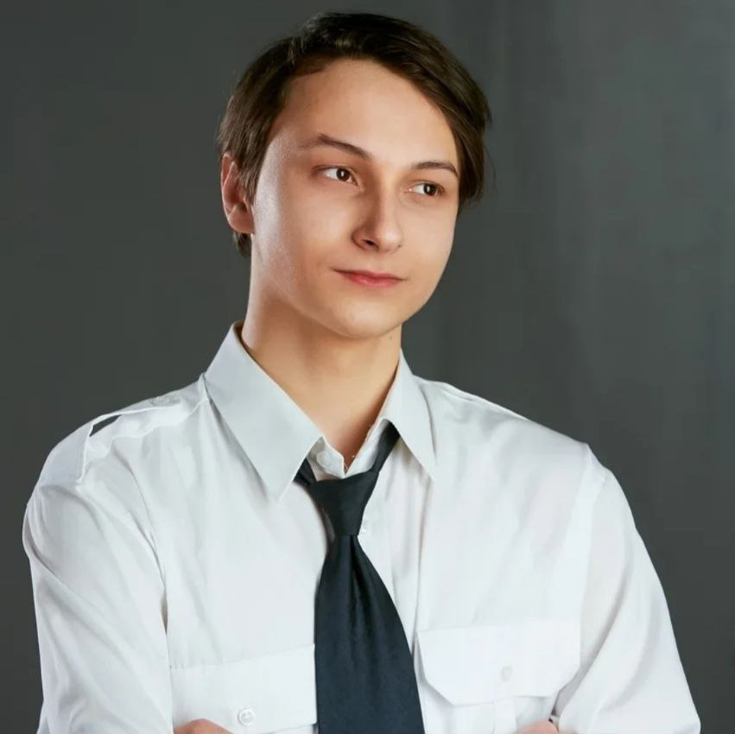

Команда
1
2
3
Солиев Джамолхон
Стребков Иван
Наумоветц Даниил
Руководитель проекта, Frontend Разработчик и аналитик данных
Fullstack и ПО Разработчик
Тимлид Команды, Fullstack Разработчик

Slide 10

СПАСИБО
soliev.jamol@bk.ru
+7 900 644 19 39

